Slide 1

개발 프로세스 실습 3
Hyunchan, Park
http://oslab.jbnu.ac.kr
Division of Computer Science and Engineering
Jeonbuk National University

Slide 2
Integration and Deployment

Slide 3
(System) Integration
시스템의 구성
최종 시스템은 여러 서브 시스템 혹은 서비스로 구성되고,
서브시스템, 서비스는 여러 컴포넌트들로 구성되고,
컴포넌트는 여러 파일 및 함수들로 구성됨
(용어는 환경에 따라 다를 수 있음)
시스템의 여러 구성 요소들을 통합하여 최종 시스템으로 빌드하는 작업
모든 구성요소들을 bottom-up 으로 조립하며, 최종 시스템을 빌드
Integration test: 각 통합 단계 별로 테스트를 진행
최하위 컴포넌트, 모듈들은 각기 Unit test를 통과한 상태
* 참고: System Integration(SI) 업체
고객사에 납품할 최종 시스템을 구축하기 위해 기획, 개발, 유지보수, 운영 등을 수행하는 업체
보통 SI업체가 수주하고, 전체 시스템의 설계를 수행하고, 필요한 구성 요소들은 다시 하청을 통해 개발하는 경우가 많음 -> 각 하청에서 올라온 컴포넌트들을 Integration

Slide 4
Deployment (or Delivery)
고객에게 서비스를 제공하는 Production 환경에 새로운 서비스를 배포
배포 이슈
가동 중지 시간으로 인한 서비스 가용성 (availability) 저하
서비스의 연속성 보장: 정확한 데이터의 보존 및 이전
새로운 환경(OS, DB 업데이트 등)을 적용하는 경우, 그로 인한 문제점 발생 가능
배포 이전에 실제 사용 환경과 유사한 종류, 강도의 테스트가 필수
무중단 배포: 완전히 새로운 환경을 구성하는 것이 핵심
예) A, B 환경이 있다고 할 때, 기존 배포는 A, 새로운 버전의 테스트는 B에서 진행
B환경에서 테스트 완료 후, 서비스 엔드포인트를 A에서 B로 변경해주면 즉각 업데이트가 완료됨. 이후 A환경은 정리하고, 다시 테스트 용도로 사용
IP 주소 할당을 변경하거나, 혹은 DNS 레코드를 변경
두 시스템이 동일한 데이터로 작업하도록 시스템이 설계되어 있어야 함
혹은 완전히 새로운 환경을 배포 때마다 구성 (Cloud 기반의 VM, Container 환경)

Slide 5
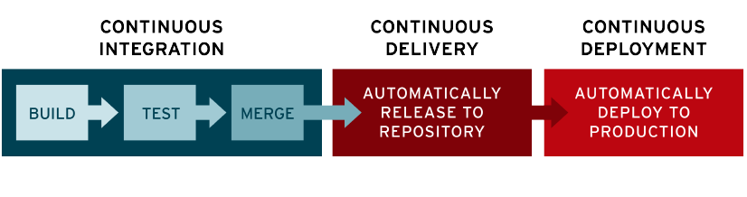
CI/CD
Continuous Integration/Deployment (지속적인 통합 및 배포)
목표: 서비스 개선 사항을 빠르게 고객에게 전달하는 것
배포 오버헤드를 최소화하여, 작은 버그 수정 하나도 빠르게 실제 서비스에 반영
정의
통합 및 배포 단계에 자동화를 적용하여,
소스 코드의 변화가 즉각 통합 및 배포로 이행되도록
개발 프로세스를 운영하는 것
단계별로 자동화된 전체 프로세르를 CI/CD Pipeline 이라고 함
참고: Red Hat CI/CD, ITworld CI/CD, 카카오 사례, 컴투스 사례, 우아한 형제들 사례

Slide 6
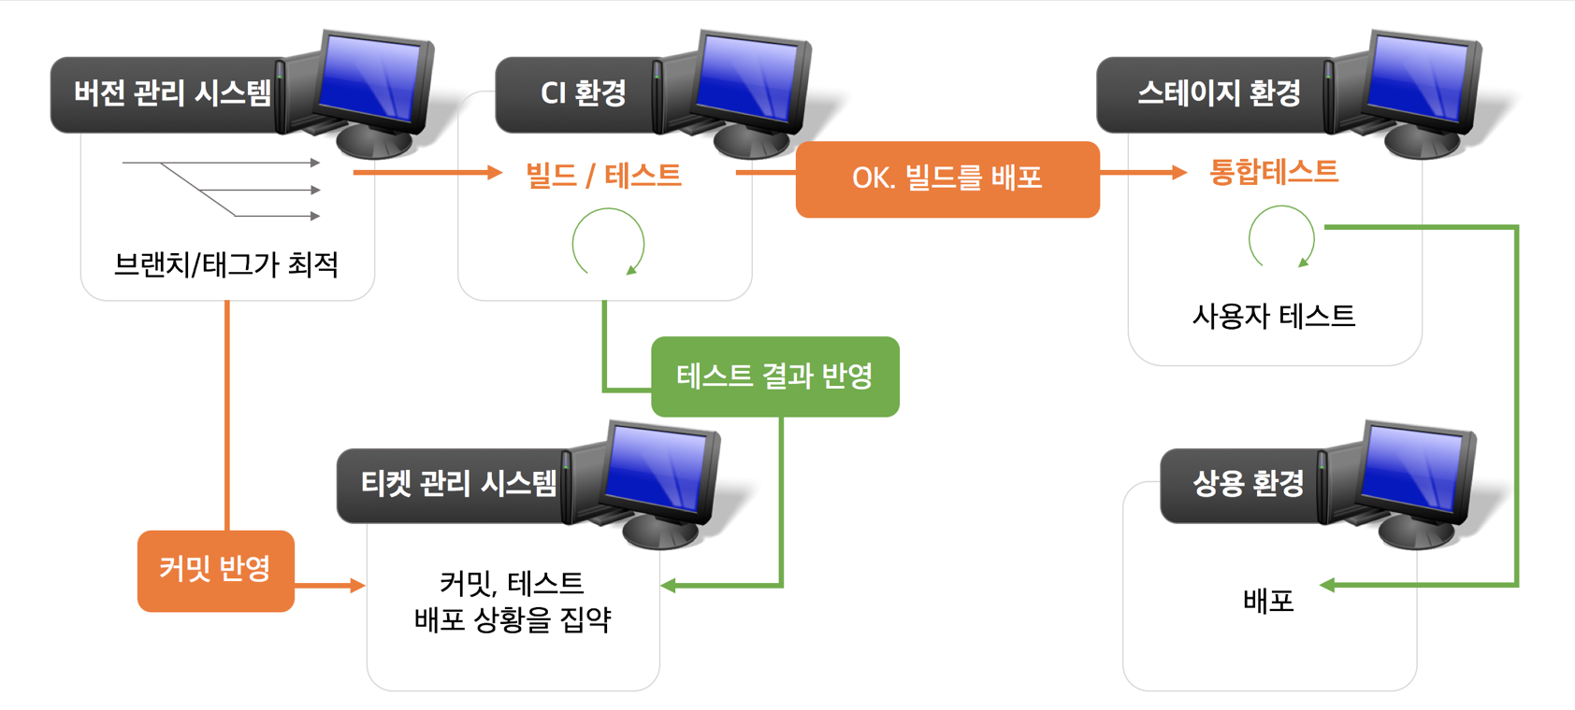
우아한 형제들 CI/CD 시스템

Slide 7
현재 우리의 I/D 는?
Development
Code Convention Check & Unit test
Commit
Pull Request
Code review
Merge <- Merge 가 이루어지면, 수동으로 I/D 시작
Integration and Build (on the Build environment, deployed by git clone)
Deploy the build results to the Test environment
Integration test <- 수동으로 테스트 환경에 deploy 후, 테스트 진행
Q/A: Quality Assurance on the Test environment
Deploy to the Service environment <- 테스트 통과 후, 수동으로 배포

Slide 8



현재 우리의 I/D 는?
테스트 서버
(생략)
git clone
git clone
개발 서버
서비스 서버

Slide 9
실제로 개발 프로세스를 돌려보자
간단한 코드 수정
“영화” 입력에 대한 메시지 수정
Commit (including code convention check)
Pull request and Code review (리뷰는 생략)
Merge: Repository updated!
Integration 환경(테스트 서버)로 배포
Git clone (or pull) and Service start
Mocha를 활용한 최종 테스트
Service (production) 환경으로 배포
Git clone (or pull) and Service restart
.env 파일

Slide 10
Service Environment 구성
J-Cloud instance 추가 생성
Deployment server, production server, service server…
서비스 용으로만 사용되는 서버
우선 수행을 위한 환경 설정 (기존 개발 서버와 동일한 환경 구성)
Nodejs, NPM 등등 (이 환경에서는 테스트는 수행하지 않음)
본래는 빌드 결과물인 바이너리를 받아와서 서비스를 재시작하는 동작을 해야하지만,
우리는 빌드가 없으므로 그냥 git pull 로 새 버전을 받아와서 서비스를 재시작하는 동작을 수행
사실 챗봇도 테스트용을 따로 만들어서 다른 Token 으로 관리해야 함
기존 서비스가 동작 중에도 개발 과정이 진행되어야 하므로

Slide 11
Jenkins
Todo 1: Jenkins 서버 구축
Todo 2: Jenkins 환경 설정
Todo 3: Jenkins 빌드 설정

Slide 12

Jenkins
Source repository, 개발, 빌드, 테스트, 배포 서버 등을 중앙에서 총괄하여, CI/CD 작업을 수행해주는 가장 널리 쓰이는 도구
The open source automation server
Jenkins provides hundreds of plugins to support building, deploying and automating any project
CI/CD 외에 다양한 automation 을 구성할 수 있음
초기 Sun microsystems 에서 Hudson 으로 개발 및 사용되었고, Oracle 이 Sun 을 인수한 후, 독자적인 오픈소스 프로젝트로 분화함
다른 CI/CD 도구
Travis CI: GitHub 연동, 무료, CI 작업마다 환경을 새로 구성하여야 해서 다소 느림
기타 다양한 클라우드 시스템에서 각기 서비스 제공
AWS: CodePipeline

Slide 13


Slide 14
Jenkins 서버를 추가 (해야 하지만..개발 서버에 더부살이)
테스트 서버
(생략)
git clone
git clone
개발 서버 ( = Jenkins server)
서비스 서버

Slide 15
Instructions
Jenkins Install
sudo apt-get update
sudo apt-get install openjdk-8-jdk
sudo wget -q -O - https://pkg.jenkins.io/debian/jenkins-ci.org.key | sudo apt-key add -
sudo sh -c "echo deb http://pkg.jenkins.io/debian-stable binary/ > /etc/apt/sources.list.d/jenkins.list“
sudo apt-get update
sudo apt-get install Jenkins
sudo service jenkins start
(Troubleshooting for apt-get update error)
sudo rm -rf /var/lib/dpkg/lock-frontend
sudo rm -rf /var/cache/apt/archives/lock

Slide 16
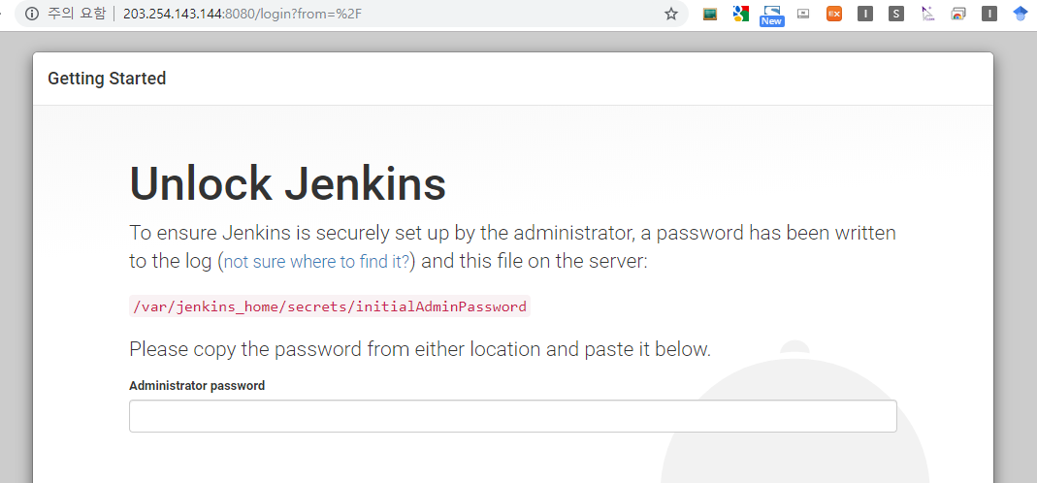
Jenkins 초기화 (10분 이상 소요됨)
(공통 주소 부분)
http://203.254.143.211:17037
* Internal IP: 192.168.0.37

Slide 17
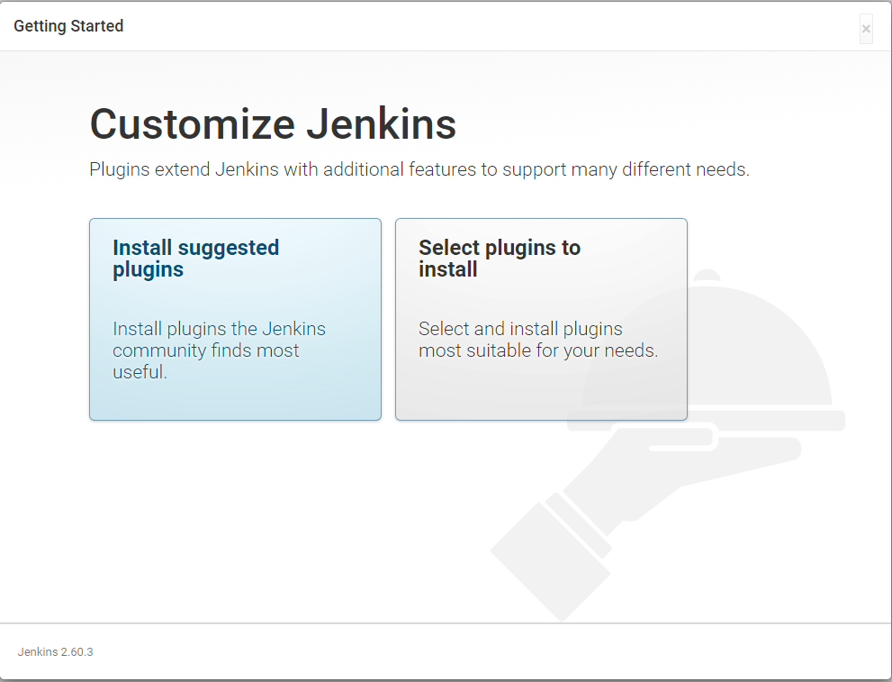
기본 구성으로 설정

Slide 18
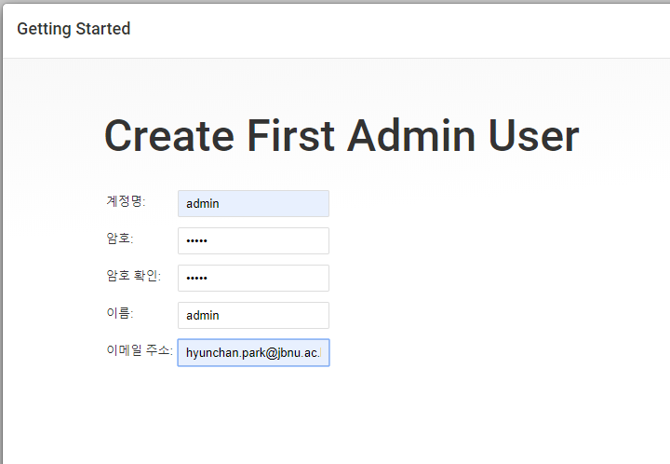
Admin 계정 생성. 전부 admin 이라고 입력

Slide 19
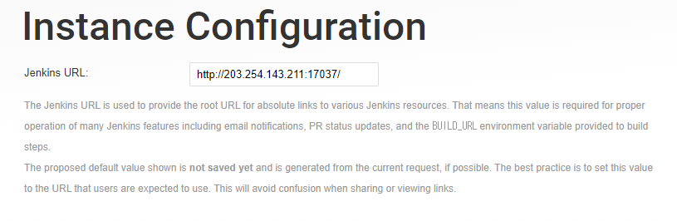
URL 등록

Slide 20
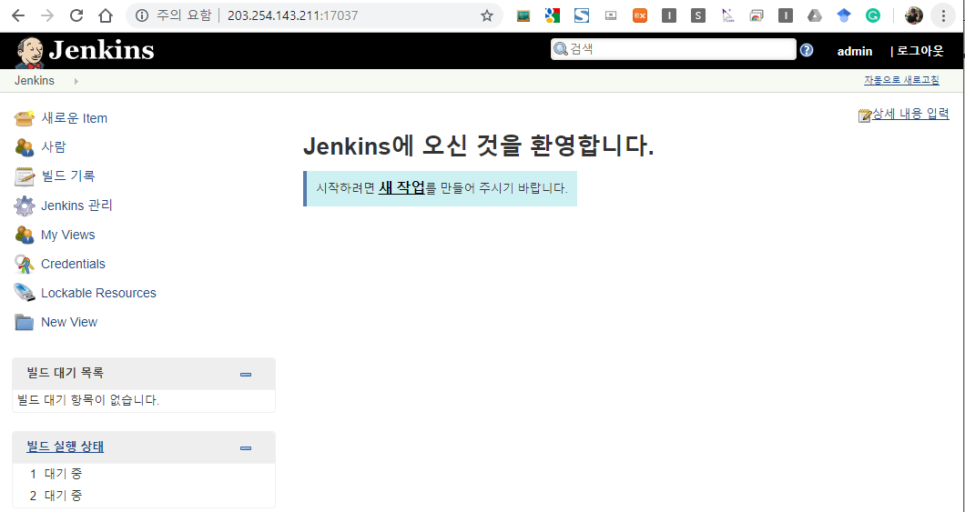
완성!

Slide 21
Jenkins
Todo 1: Jenkins 서버 구축
Todo 2: Jenkins 작업 설정
Todo 3: Jenkins 빌드 설정

Slide 22
Jenkins 작업 설정
핵심: 수동으로 했던 일련의 작업을 자동으로 수행하게 설정
Trigger: Git repository 에 merge 발생
Task 1. Integration and Test (on Integration server)
Git clone or pull
Run tests
Pass 인 경우, 다음 작업 수행
Task 2. Deployment (on Deployment server)
git clone or pull

Slide 23
문제점: 원격 서버에 대한 작업 수행
어떻게 다른 서버에서 git clone 을 수행시킬 수 있을까?
Integration server, Deployment server는 Jenkins 서버와 분리되어 있음
(편의상 개발 서버와 Integration server 는 동일)
가능한 방법?
다양한 방법이 있으니, 각자 고민해볼 것
Publish Over SSH Plugin
SSH 로 접근해서 원하는 동작을 수행시켜주는 플러그인

Slide 24
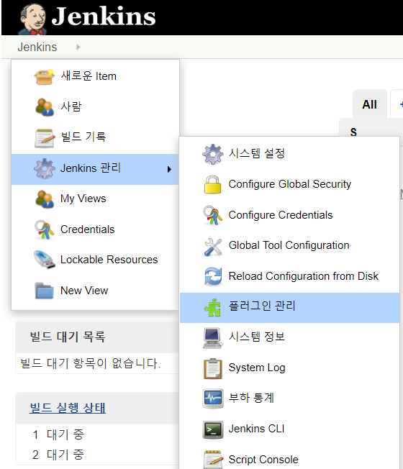
Jenkins 플러그인 설치

Slide 25
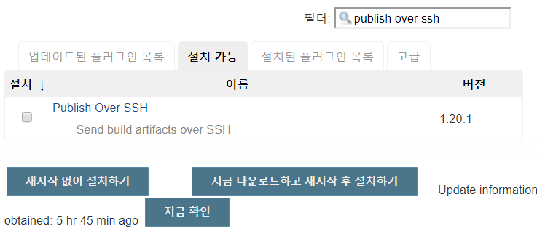
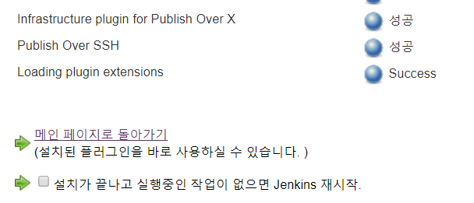
Jenkins 플러그인 설치

Slide 26
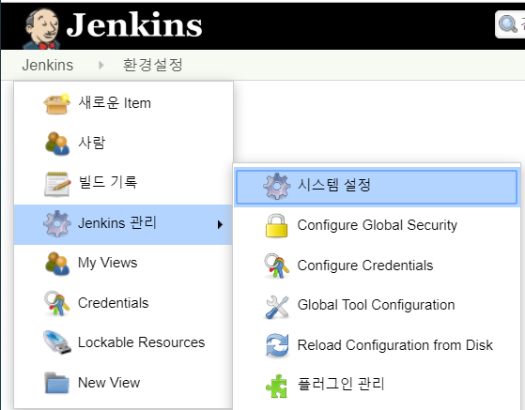
Publish Over SSH Plugin 설정

Slide 27
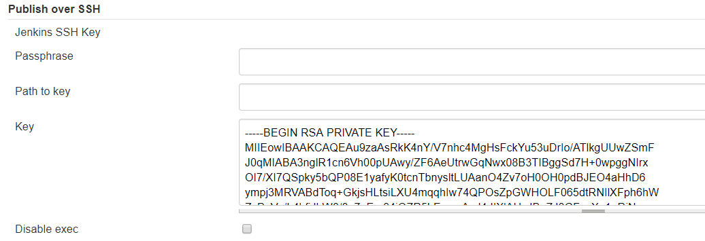
Publish Over SSH Plugin 설정
J-Cloud 서버에 접근할 때 사용하던 keypair pem 파일의 내용을 복사해서 Key 항목에 붙여넣기

Slide 28
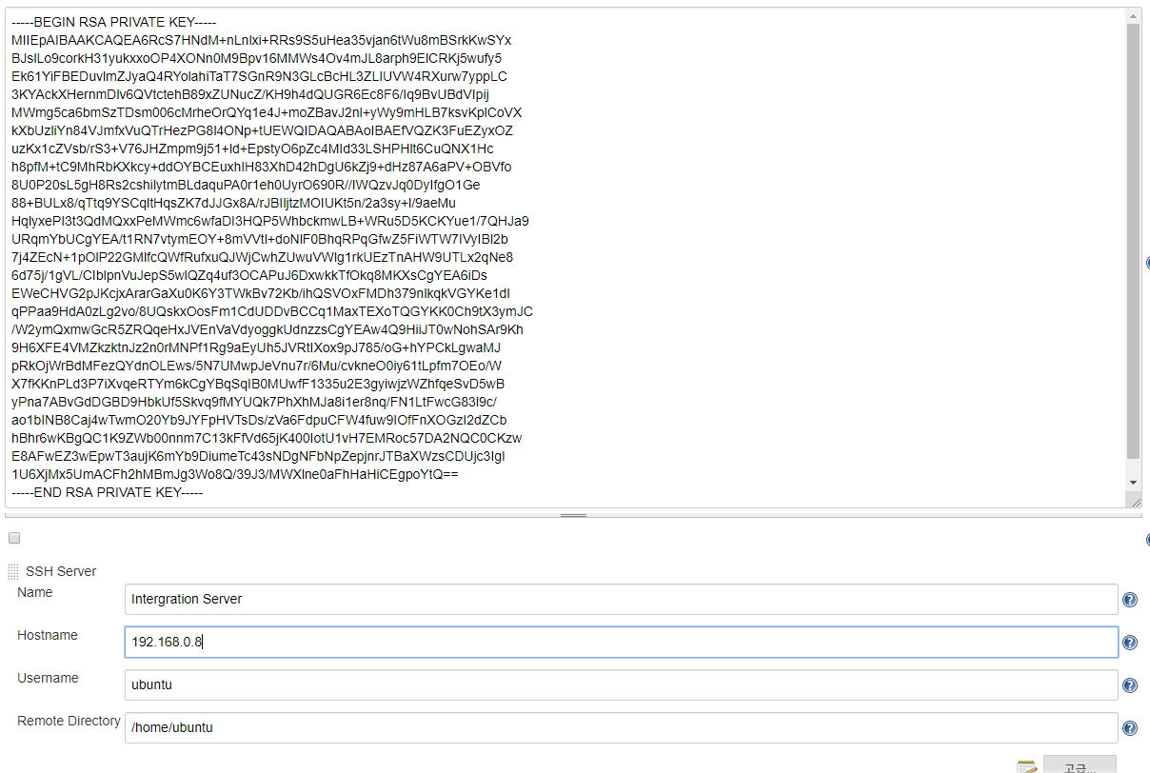
2개의 key 를 입력하고 각각 test를 진행해야 됨.
먼저 Intergration Server에 대한 key

Slide 29
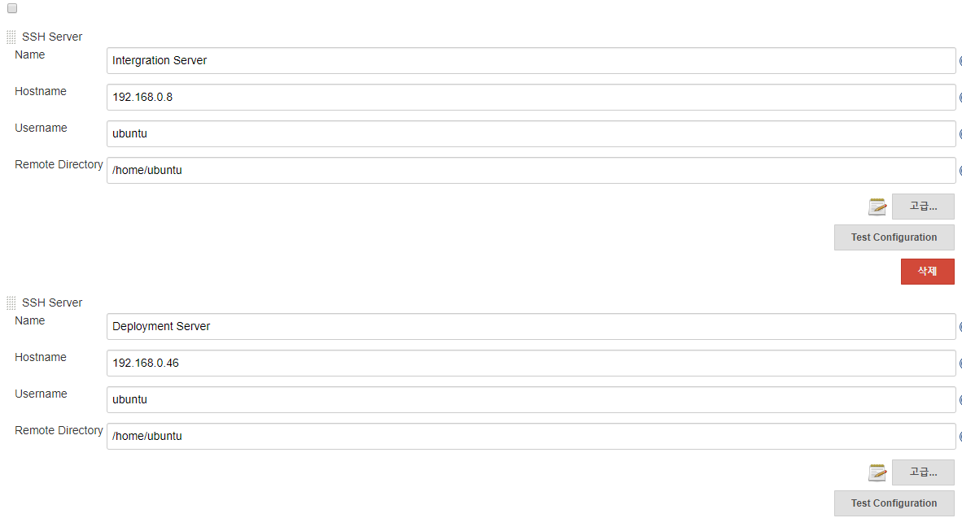
Devlopment Server에 대한 key를 입력하기 위해서 [고급]을 선택한 후
Use password authentication, or use a different key 를 “체크＂할 것.

Slide 30
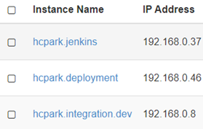
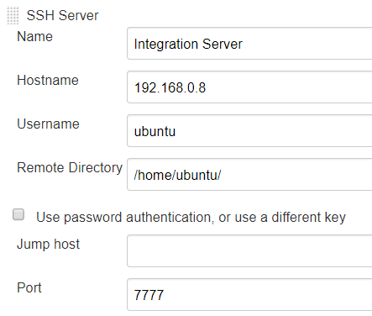
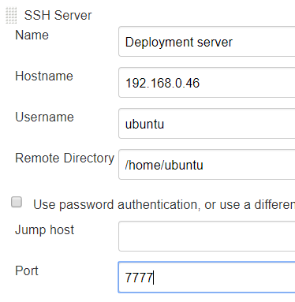
SSH 서버 등록
두 개의 SSH 서버를 “추가”
IP는 internal IP 를 사용, Port: 7777
아래 Test Configuration버튼 사용해서 success 확인

Slide 31
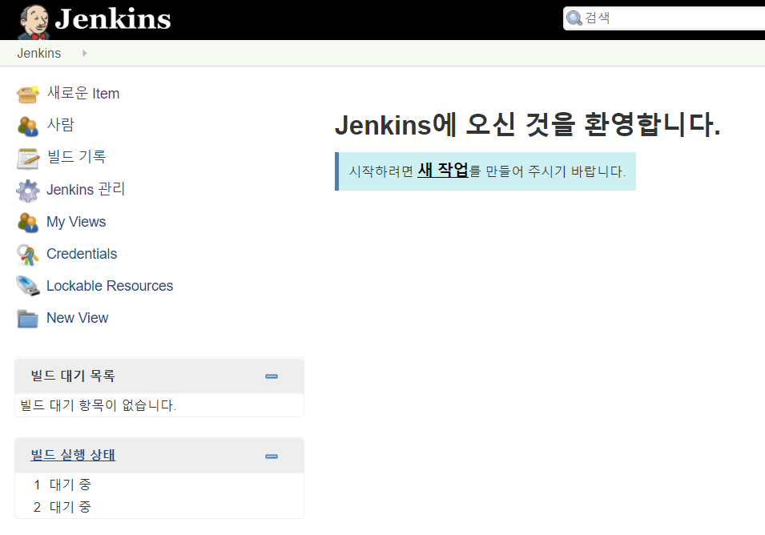
실제 작업 등록 시작

Slide 32
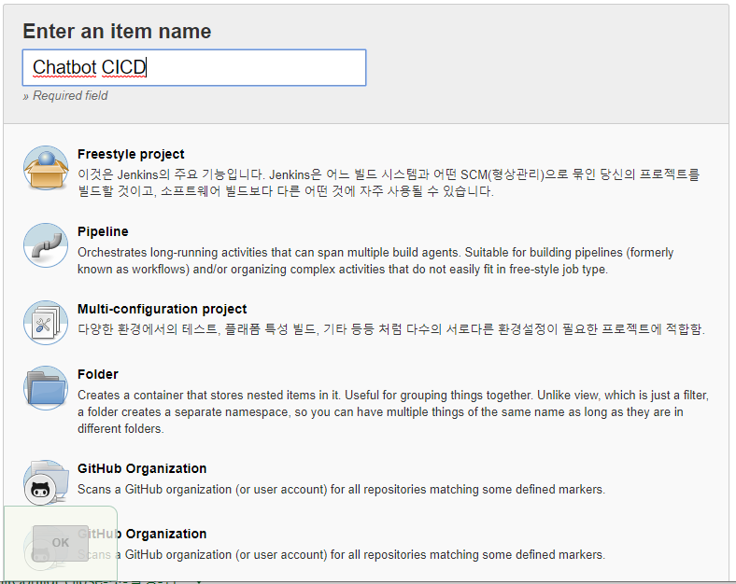
실제 작업 등록 시작

Slide 33
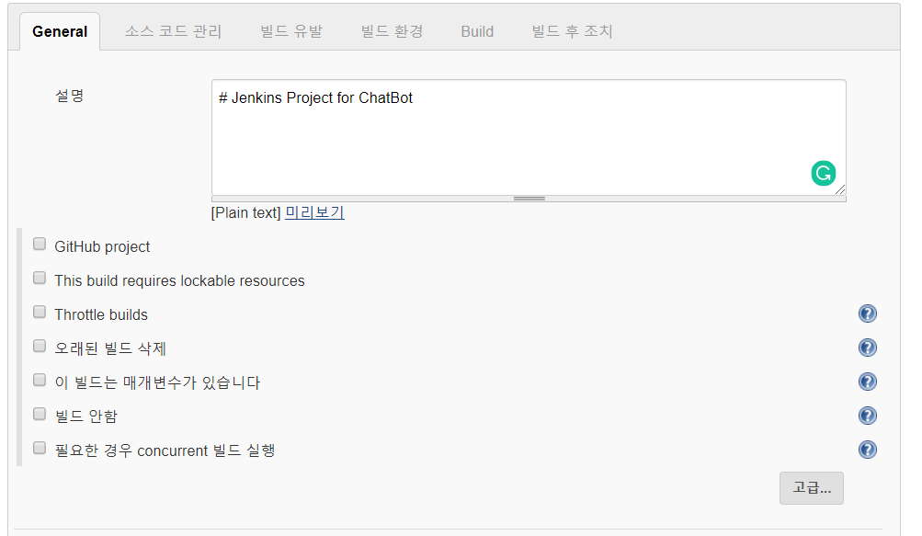
General

Slide 34
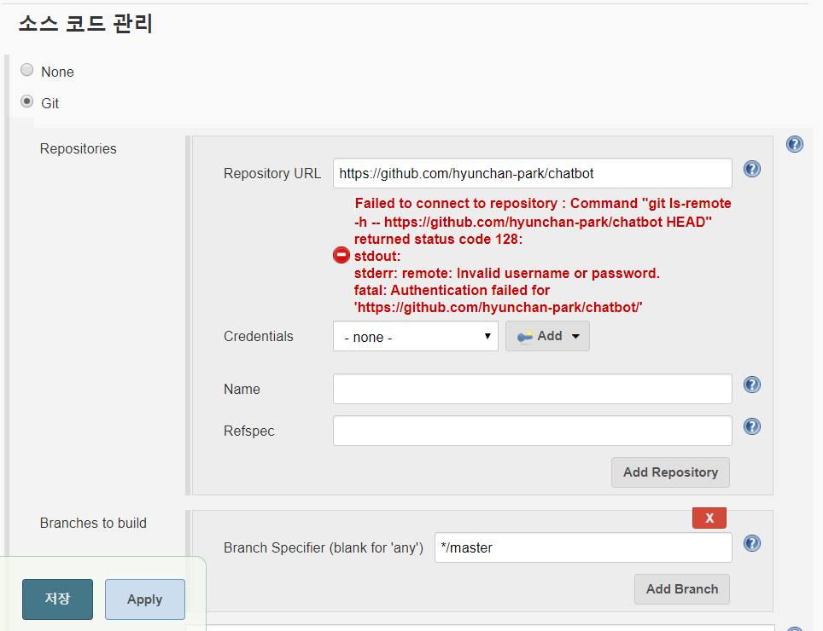
소스 코드 관리

Slide 35
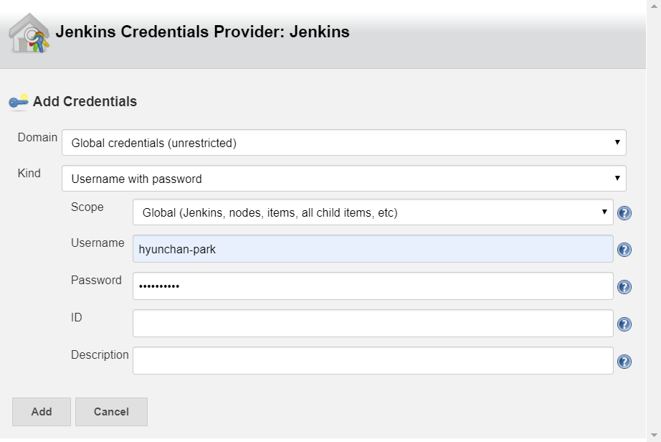
Private Repo 인 경우, add credential 로 계정 정보를 추가해주어야 접속 가능

Slide 36
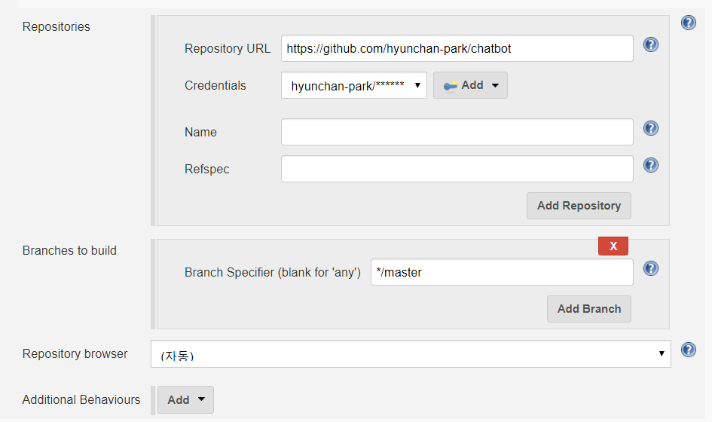
Private repo 접근 성공

Slide 37
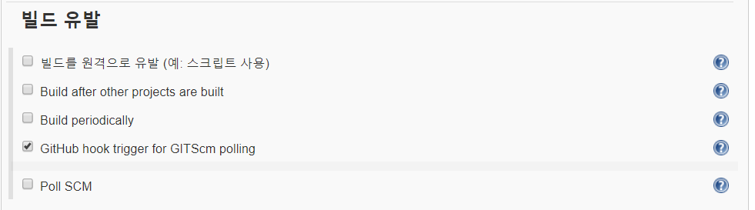
Build triggers (작업 유발)

Slide 38
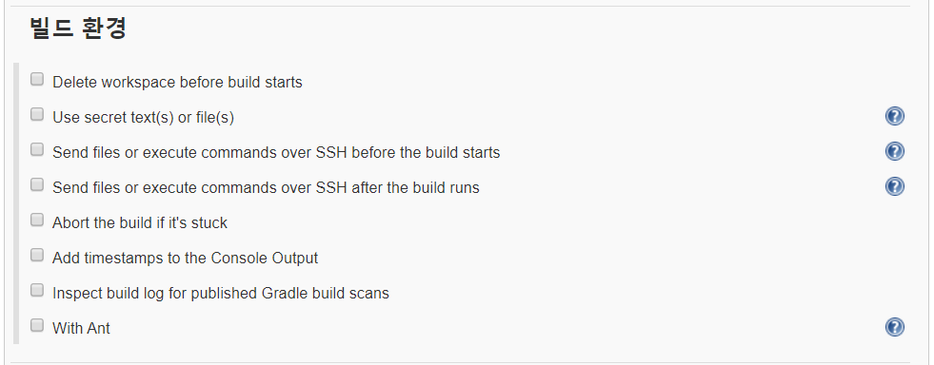
빌드 환경

Slide 39
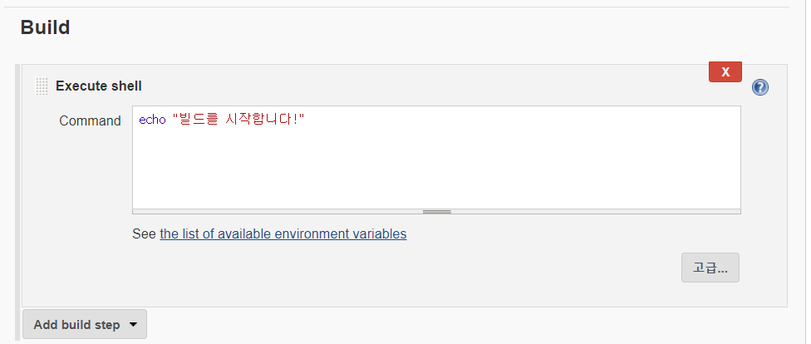
Build (실제 수행할 작업들)
* 일단 GitHub 와의 연동 테스트를 위해 간단한 메시지 출력만 수행

Slide 40
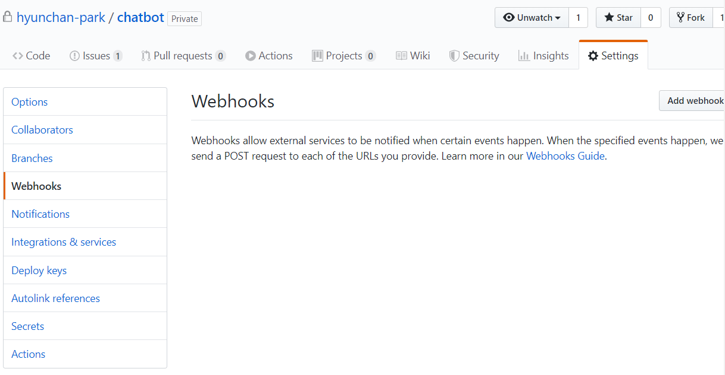
GitHub Webhook 을 통한 Jenkins 연동

Slide 41
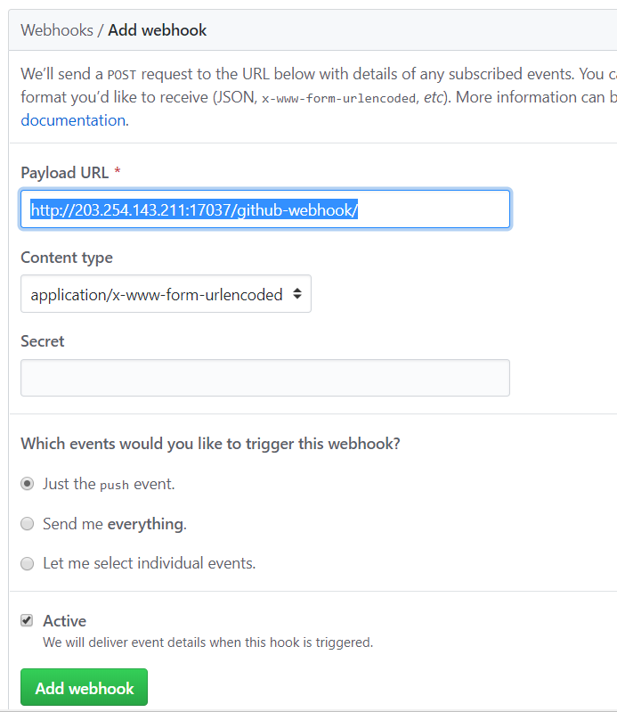
GitHub Webhook 등록

Slide 42
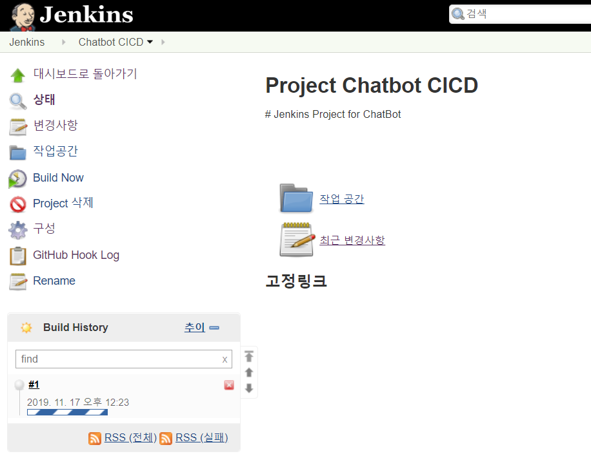
간단히 PR 을 하나 만들어 테스트해보자
GitHub 에서 Fork 한 후, PR 을 만들고 Merge 까지 수행
Merge가 Push 이벤트로 인식되어, Webhook을 통해 Jenkins로 이벤트 전달
빌드가 수행됨을 알 수 있음
끝나고 나서 빌드 번호를 눌러보자

Slide 43
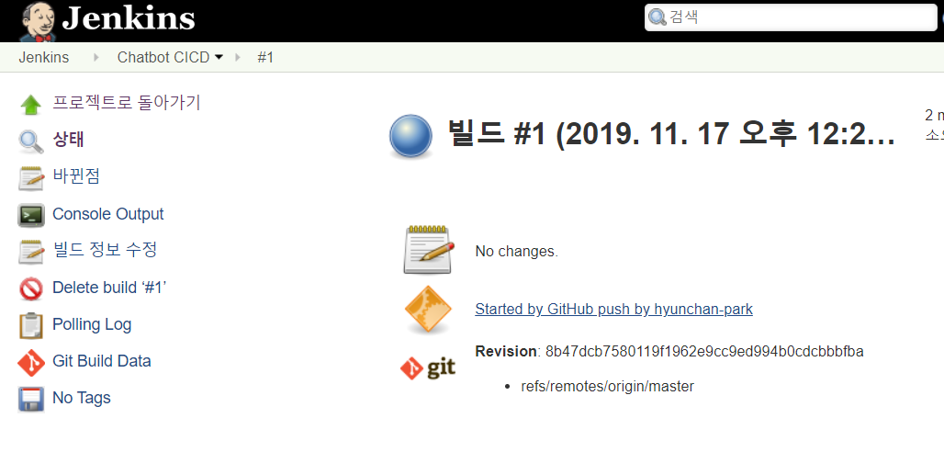
빌드 정보 나옴 (파란 버튼은 성공을 뜻함)

Slide 44
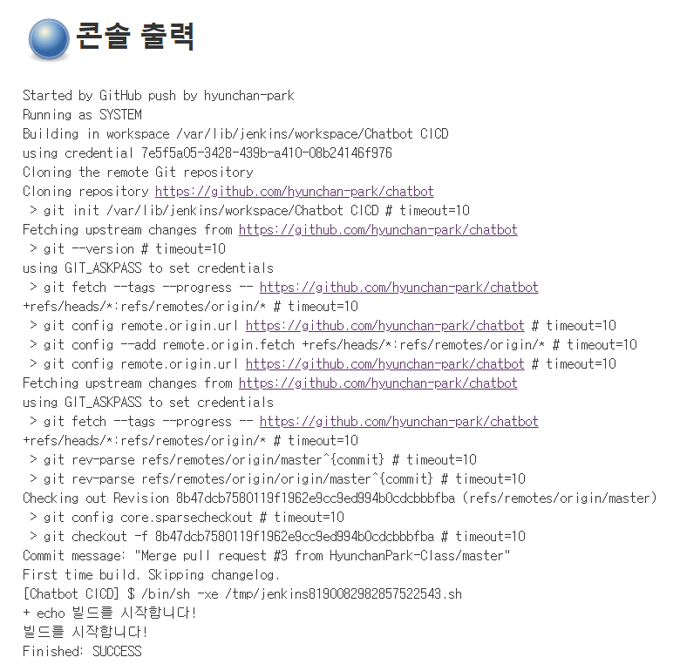

Slide 45
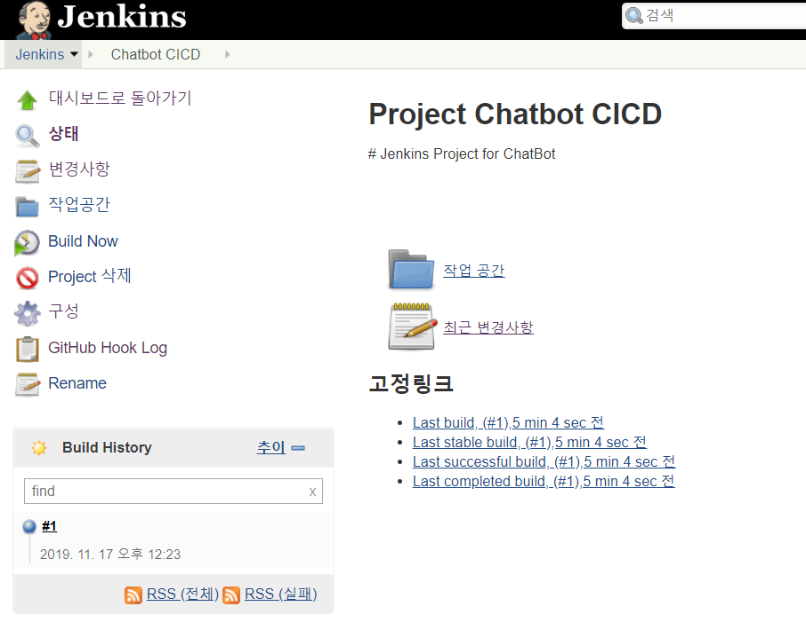
Workspace 가 만들어진 것을 확인

Slide 46
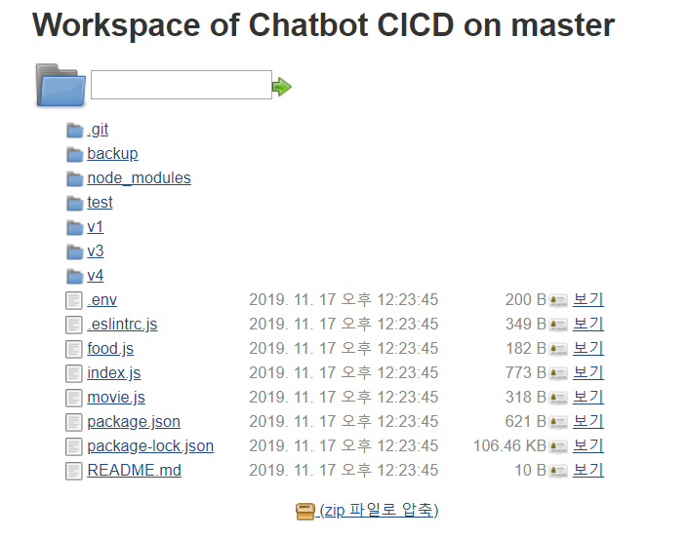
Git Repo 를 가져온 것을 확인할 수 있음
빌드를 위해 필요한 파일들은 모두 이 workspace 에서 관리됨
필요하면 항상 새로 만들 수도 있지만, 빌드 성능이 저하될 수 있음

Slide 47
Jenkins
Todo 1: Jenkins 서버 구축
Todo 2: Jenkins 작업 설정
Todo 3: Jenkins 빌드 설정

Slide 48
빌드 설정
GitHub 연동 테스트는 했으니, 실제 빌드할 내용을 설정
Test (integration)
SSH 를 이용해 Git pull (이미 git clone 으로 환경이 구성되어 있음)
이미 동작 중인 프로세스가 있다면 강제 종료
Mocha를 이용한 동작 테스트
실패하면 중단
Deploy
SSH 를 이용해 Git pull (이미 git clone 으로 환경이 구성되어 있음)
이미 동작 중인 프로세스가 있다면 강제 종료
execute nodejs index.js

Slide 49
이슈
Deployment Server 에서 이미 동작 중인 챗봇 서버
이미 deploy server 에서 챗봇 서버가 서비스 중이라는 점
따라서 기존 챗봇들 외에 추가로 테스트를 위한 챗봇을 추가해야 함
(편의상, deploy server의 챗봇 서버는 동작을 멈추고 진행할 것)
GitHub project 가 private 인 경우, 자동으로 pull 이 안됨
ID, PW를 입력해야 하기 때문
$ git config credential.helper store
$ git config --global credential.helper 'cache --timeout 7200’
7200초 동안 다시 로그인할 필요 없음 (일주일: 604800초)
Private repo를 쓸 경우, 로그인 정보는 정기적으로 관리할 필요가 있음
$ git pull <- 여기서 한 번 로그인

Slide 50
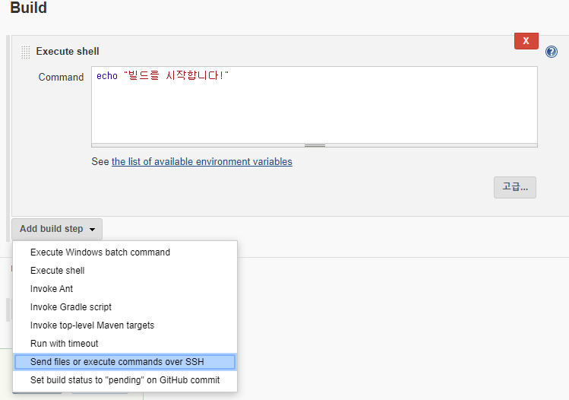
빌드 설정: 빌드 단계 추가

Slide 51
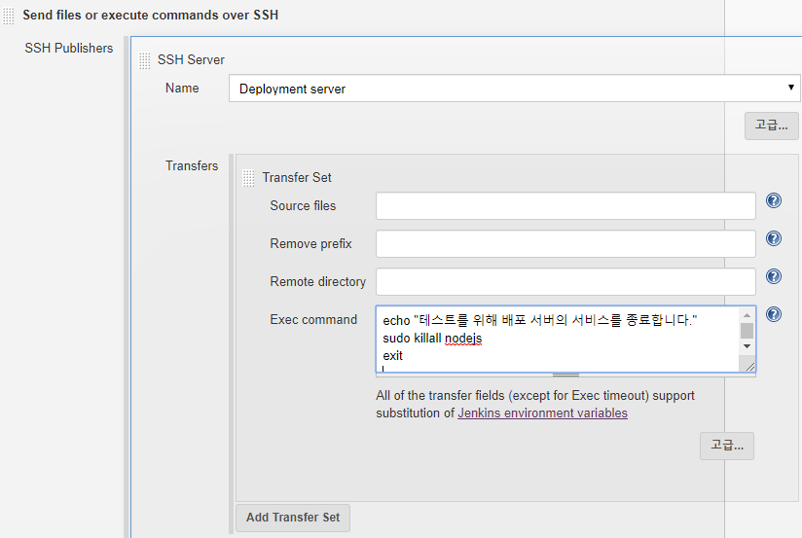
(빌드 설정) 0. 서비스 중지

Slide 52
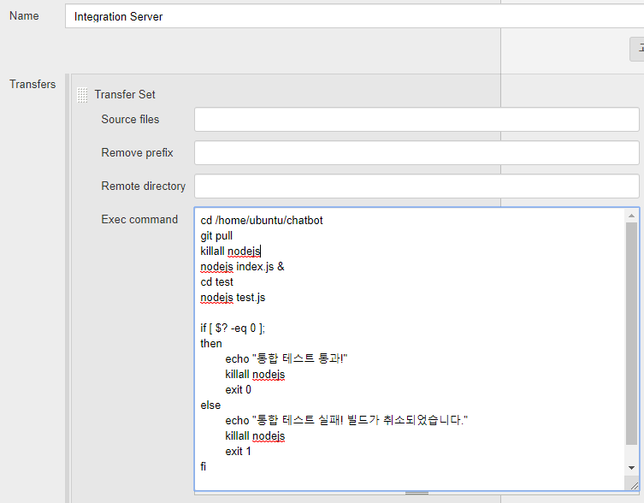

(빌드 설정) 1. Test
아래 고급 옵션
* 마지막 fi 뒤에
꼭 enter 를 넣을 것(fienter 가 아닌 “enter” key를 누르라는 뜻)

Slide 53
(빌드 설정) 1. Test
cd /home/ubuntu/chatbot
git pull
killall nodejs
nodejs index.js &
cd test
nodejs test.js
if [ $? -eq 0 ];
then
echo "통합 테스트 통과!“
killall nodejs
exit 0
else
echo "통합 테스트 실패! 빌드가 취소되었습니다.“
killall nodejs
exit 1
fi
* 마지막 fi 뒤에
꼭 enter 를 넣을 것

Slide 54
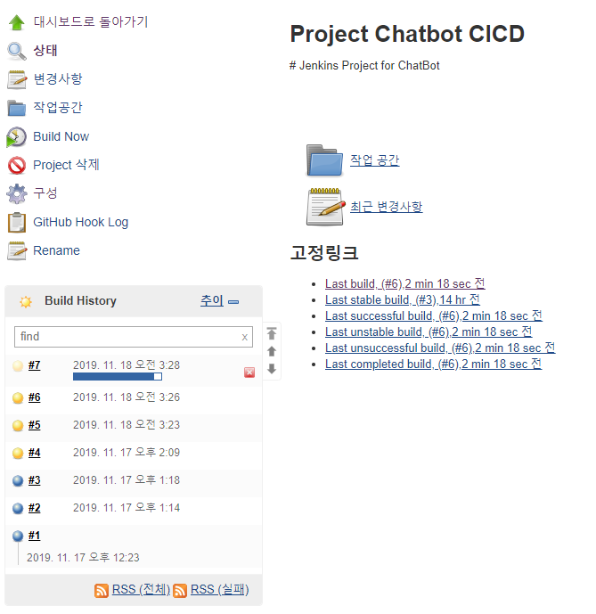
빌드 설정 테스트

Slide 55
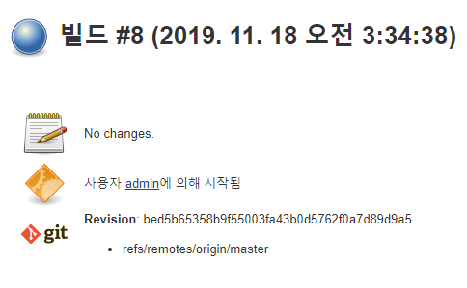
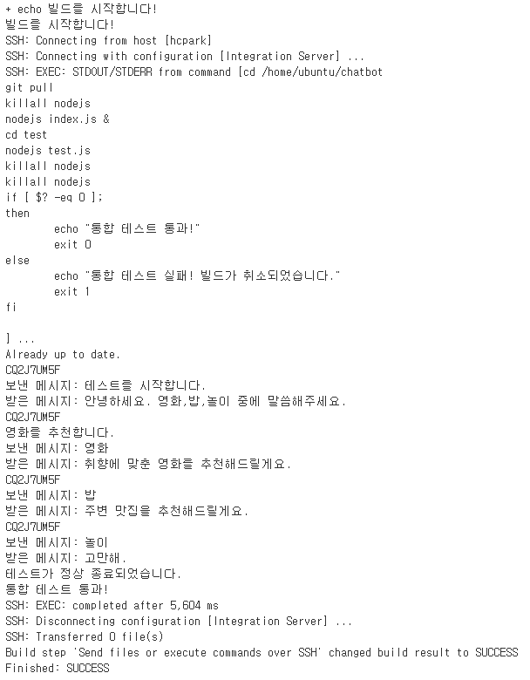
빌드 설정 테스트
만일 단 한글자라도 오타나 띄어쓰기가 맞지 않는다면 무조건 오류가 발생하니 꼭꼭 꼼꼼이 확인 할 것!!

Slide 56
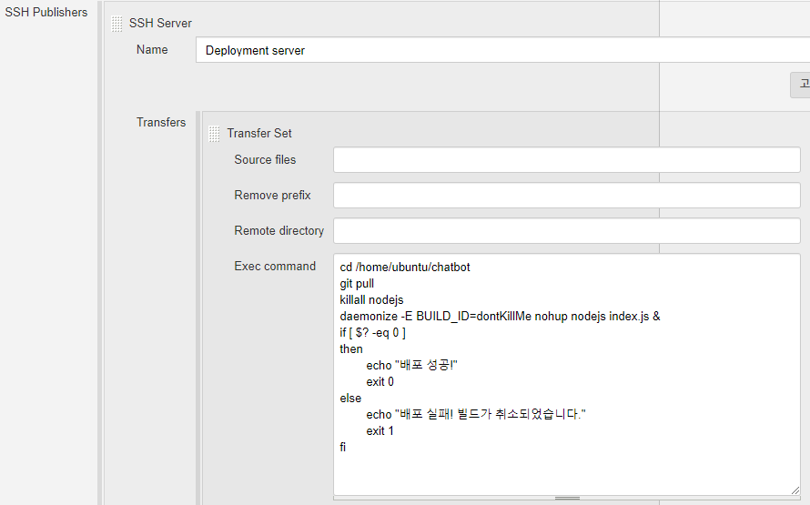
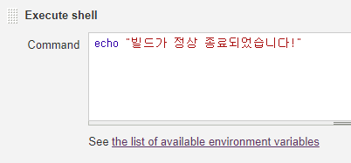
(빌드 설정) 2. Deploy
daemonize –E BUILD_ID=dontKillMe
이 옵션은 Jenkins 가 작업 종료 후, 작업에 사용된 프로세스를 모두 종료시키기 때문에,
이로 인해 챗봇 서버가 종료되는 것을 방지하기 위한 명령
* 마지막 fi 뒤에
꼭 enter 를 넣을 것

Slide 57
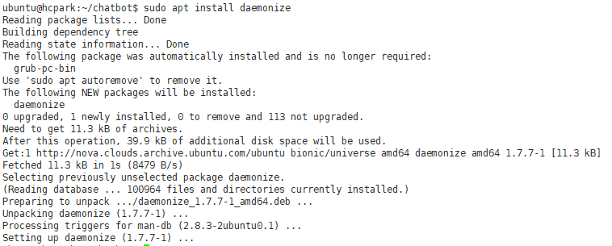
(빌드 설정) 2. Deploy
* Deploy serve에 daemonize 설치

Slide 58
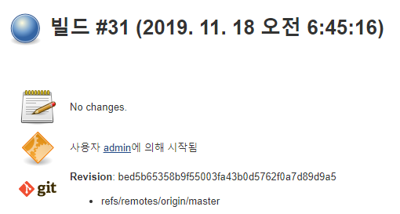
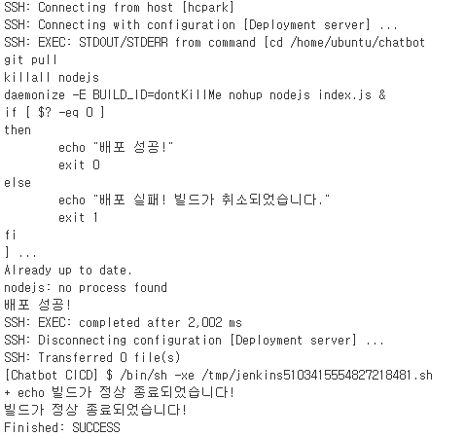
빌드 설정 테스트 완료!

Slide 59
개인 과제 #12 : CI/CD 구축
Jenkins 를 이용한 CI/CD 구축
전체 빌드 설정 화면
GitHub에 간단한 PR 및 merge 진행 (완료된 PR 화면 캡처)
간단한 메시지를 수정해서, slack 에서 확인할 수 있도록
최종 빌드 결과 화면 (console output 에서 배포 성공 메시지 확인)
Slack 에서 새로운 서비스가 잘 배포되었음을 확인하는 화면
제출 기한:
12/15 (일) 23:59 (firm deadline: 지각 제출 없음)

